Slide 1

北京二手房数据可视化分析
--- Shaoxiong Yuan
2020.5.14

Slide 2
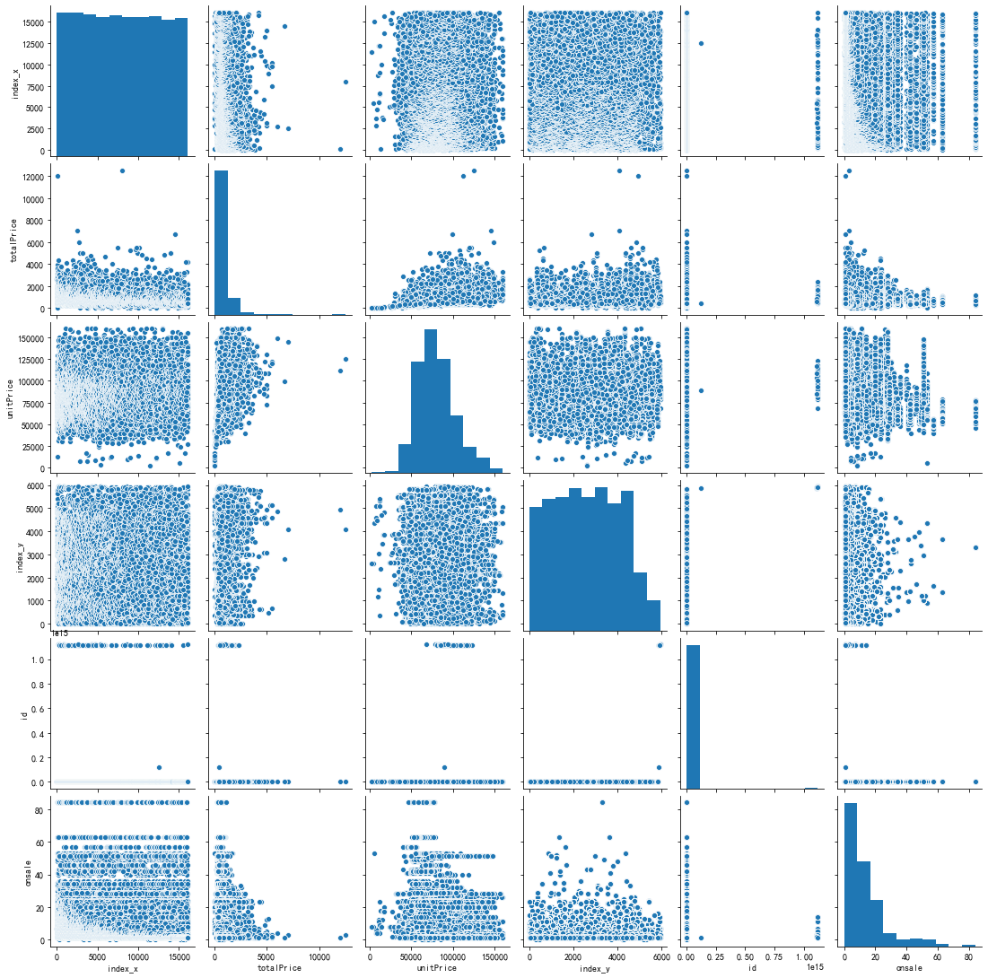
数据初识 --- 对应图

Slide 3
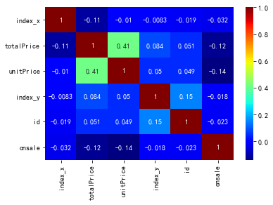
数据初识 --- 热成像

Slide 4
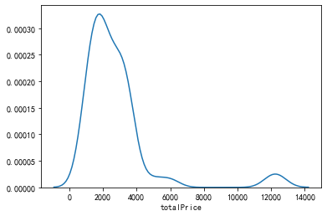
别墅价格分布
由右图可知, 别墅价格的分布曲线向右偏斜,基本集中在2000万人民币左右,有些豪宅甚至超过了1亿.

Slide 5
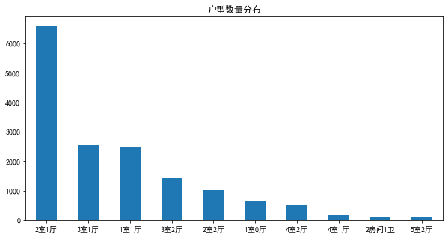
户型数量分布
由右图可知, 户型数量分布2室1厅遥遥领先,其次为3室1厅,1室1厅,这些房型主要针对于1人或2人居住. 5室2厅数量最少,需求也最少.

Slide 6
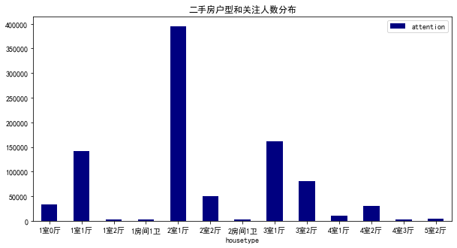
户型和关注人数
2室1厅的关注人数最多,5室2厅关注人数最少.

Slide 7
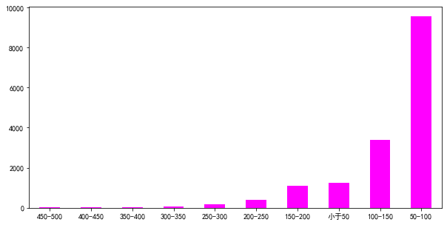
二手房面积分布
右图为二手房面积分布柱状图. 分析可得, 50-100 平米的房屋最多,可以推断多数人都是暂留,不会长久.下一页为面积分布的分布图.

Slide 8
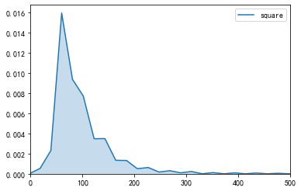
二手房面积分布2
把面积通过分布图的方式画出来之后会发现,面积主要集中在100平米左右,并且明显右倾.

Slide 9
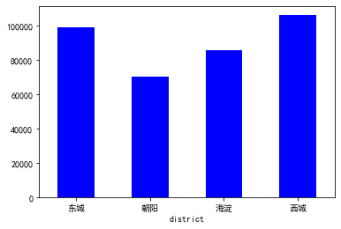
各个行政区房源单价均价
分析可得,各地区房屋单价均价的排序为:
1. 西城区
2. 东城区
3. 海淀区
4. 朝阳区
跟北京的地理位置有很大的关系

Slide 10
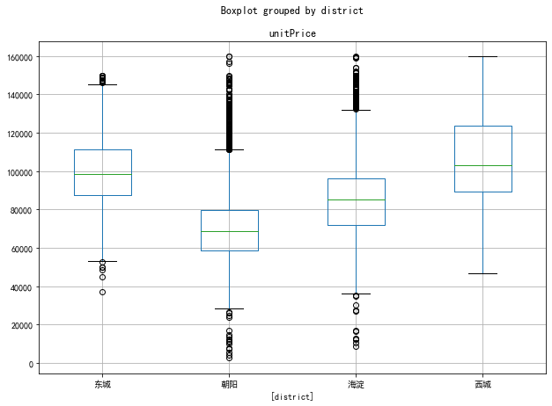
各个行政区房源价钱
右图为各个行政区房源价钱的箱线图,分析可得,大多数价格都为异常值,购买者购买时要多加小心,进行比较.通过图像可知,数据中部50%分布比较紧密.

Slide 11
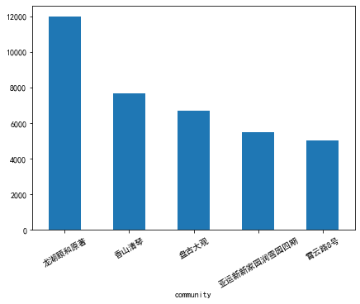
社区房屋价格前五
右图为各个行政区房源价钱的箱线图,分析可得,大多数价格都为异常值,购买者购买时要多加小心,进行比较.通过图像可知,数据中部50%分布比较紧密.

Slide 12
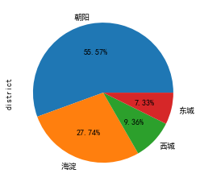
二手房社区分布
朝阳区二手房数量最多,其次为海淀区,然后为西城区,最后为东城区,购买者可以根据房屋数量以及地理位置选择购买.

Slide 13
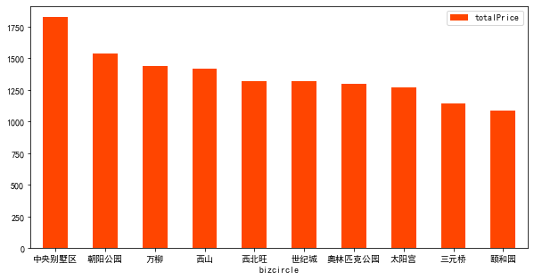
二手房商圈与价格的关系(前10)
很明显,中央别墅区的价格居首,其次为朝阳公园,万柳和西山,价格第十的为颐和园.

